Slide 1
Конспект интегрированного урока обучение грамоте и окружающего мира в 1 классе.
Тема: Органы чувств. Чтение слов и предложений с изученными буквами.

Slide 2
п.пп
е
т
р
у
ш
к
а

Slide 3
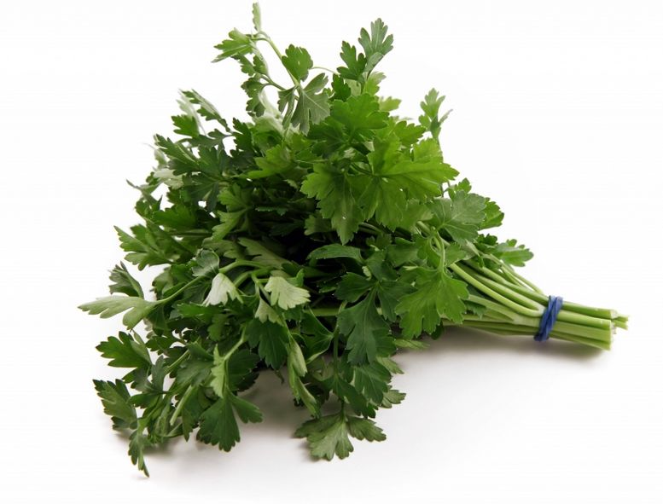
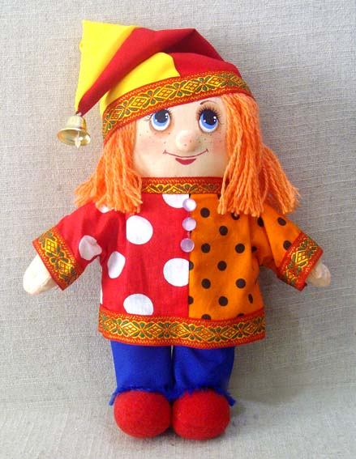
петрушка
Петрушка

Slide 4
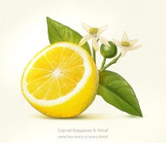
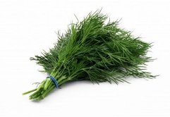
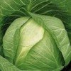
лимон
укроп
капуста

Slide 5
галка

Slide 6
палка

Slide 7
полка

Slide 8
пилка

Slide 9
галка
палка
полка
пилка

